Slide 1


Lab2 Simple DMA FPGA Test
Mintaek Lim
2024.01.31

Slide 2
Outline
Result
Errors
QA

Slide 3
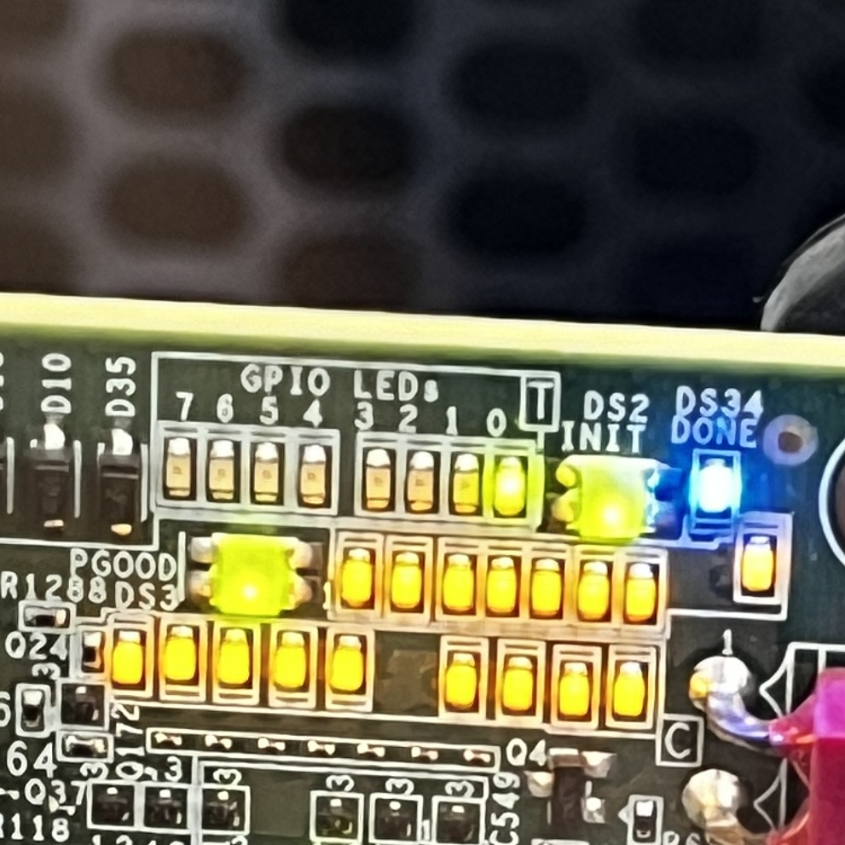
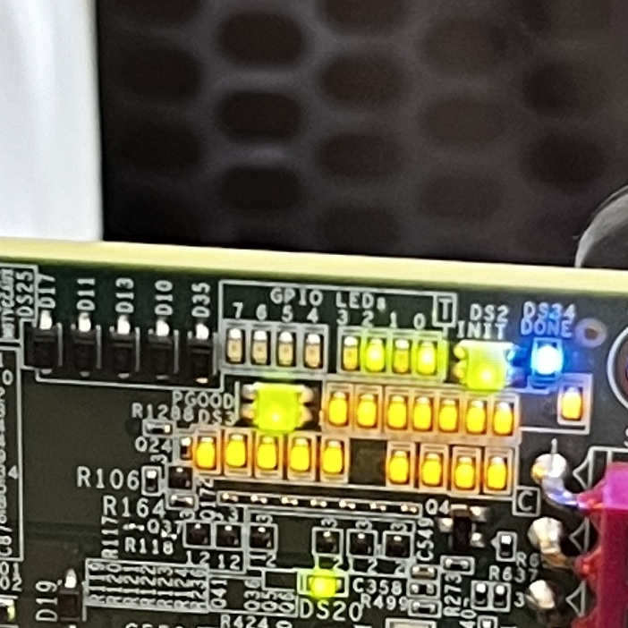
Result
mode_reg = 1
mode_reg = 2
./reg_rw /dev/xdma0_user 0x0000000c w 0x00000001
./reg_rw /dev/xdma0_user 0x0000000c w 0x00000002

Slide 4
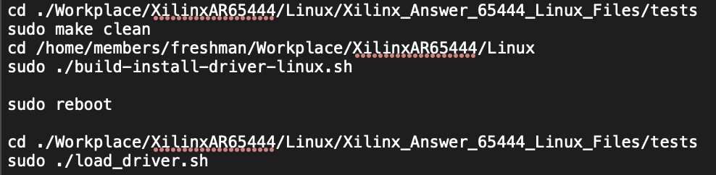
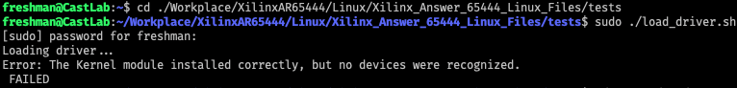
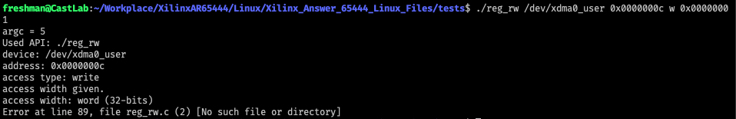
Errors
✅
✅
✅
✅
✅
✅
❌
module은 있는데 device가 인식이 안된다???

Slide 5
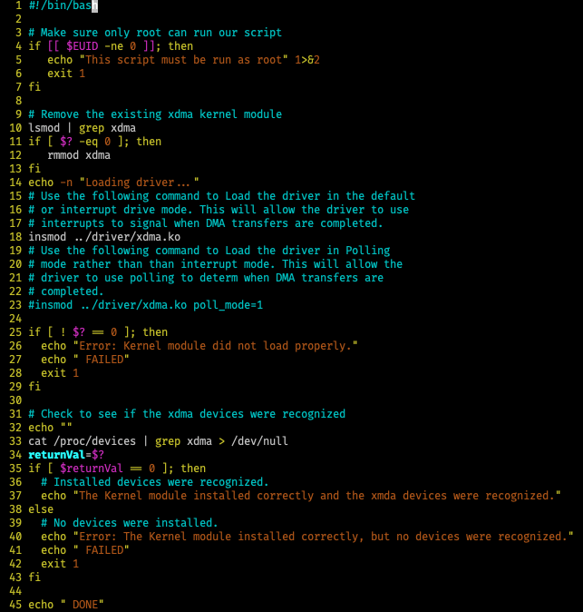

① 실행 권한 확인
② 기존 module 삭제
③ fpga와 shell을 연결해주는 module을 설치
⤴️
위에서 make 했던 driver를 설치함
④ insmod의 에러 확인
- 앞 단계 진행했으면 무사통과
⑤ /proc/devices에 xdma device가 있는 지 확인
- /proc/devices : 시스템에 로드된 device driver의 목록을 저장
- vivado에서 bitstream을 program하면 자동으로 xdma가 생성
load_driver.sh

Slide 6
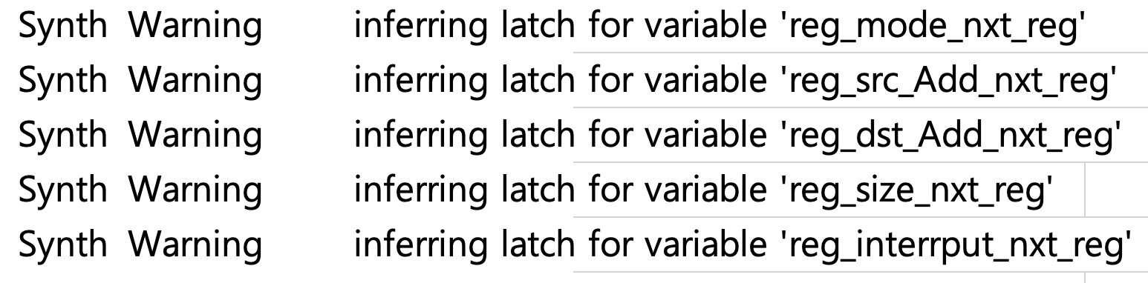
Errors
Reasonable & Possible Reason
-> APB_slave의 latch 문제
APB write command로
값을 저장하는 register들
Interface에 문제가 생긴 듯함

Slide 7
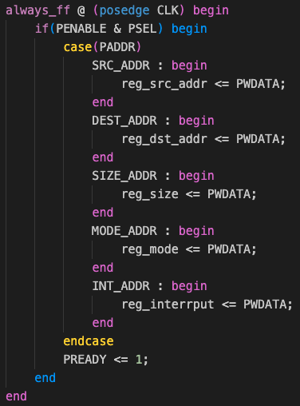
Errors
Reason
-> APB_slave의 latch 문제
PADDR = SRC_ADDR 일 때 :
reg_src_addr 이외의 register들에서 latch가 발생??

Slide 8
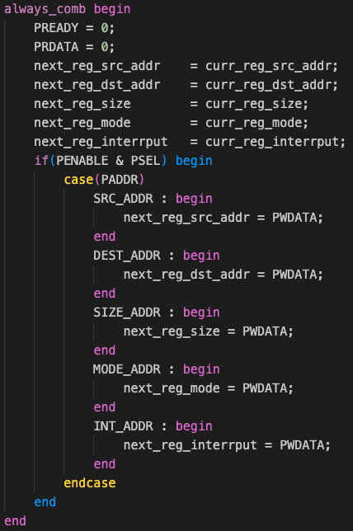
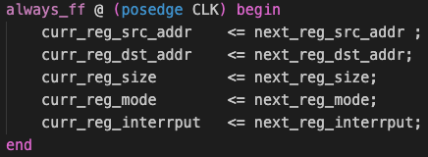
Errors
Solution
각 register들의 curr_state와 next_state를 구분해서 해결

Slide 9
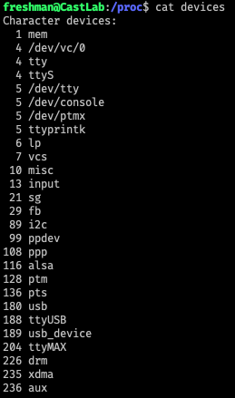

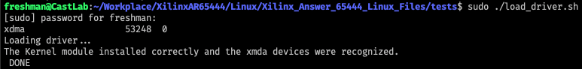
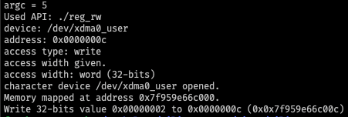
Errors
Solution
APB_Slave 부분 수정 후 fpga에 bitstream 올리면 자동으로 device에 xdma가 성공적으로 생성됨
load_driver.sh도 정상적으로 동작함
DMA command에 따라 register에 값을 write한다!

Slide 10
Result
mode_reg = 1
mode_reg = 2
./reg_rw /dev/xdma0_user 0x0000000c w 0x00000001
./reg_rw /dev/xdma0_user 0x0000000c w 0x00000002

Slide 11
Thank you and QA!

